Slide 1
二分图的最大匹配——匈牙利算法
汇报人 : 李蓥正
2018/10/18
Notes:
今天主要为大家简单的介绍一下二分图匹配问题

Slide 2
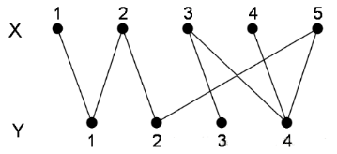
什么是二分图？
二分图又称二部图，是图论中的一种特殊模型。
设G=(V, E)是一个无向图。如果顶点集V可分割为两个互不相交的子集X和Y，并且图中每条边连接的两个顶点一个在X中，另一个在Y中，则称图G为二分图。
优点
Notes:
假设G，也就是下面的这个图是一个无向图，无向图就是说图中的连线是没有方向的，如果顶点集V可分割为两个互不相交的子集X和Y，并且图中每条边连接的两个顶点一个在X中，另一个在Y中，那么就称图G为一个二分图。

Slide 3
二分图的性质
定理：当且仅当无向图G的每一个回路的路径长度均是偶数时，G才是一个二分图。如果无回路，相当于任一回路的路径长度为0，故也视为二分图。
优点
Notes:
下面这个二分图没有回路，如果加一条边（2，3）则构成一条回路，这条回路路径长度为4

Slide 4
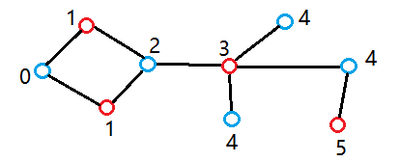
如何判定二分图？
判定一个连通图是否是二分图方法如下： 在图中任选一顶点v，定义其距离标号为0，将其邻接点的距离标号均设为1，接着把所有标号为1的邻接点均标号为2（如果该点未标号的话），如图所示，以此类推。 标号过程可以用一次BFS实现。最后将所有标号为奇数的点归到X中，标号为偶数的点归到Y中。 接下来，二分图的判定就是依次检查每条边，看两个端点是否是一个在X部，一个在Y部。 如果一个图不连通，则在每个连通块中作判定。
优点
Notes:
那么怎么判断一个无向图是不是二分图呢，我们这里只讨论一个无向连通图是不是二分图，因为非连通的二分图可以分为多个二分图，连通图就是任意两点之间有路径相连的图

Slide 5
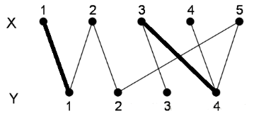
二分图的匹配
给定一个二分图G，在G的一个子图M中，M的边集{E}中的任意两条边都不依附于同一个顶点，则称M是一个匹配。
图中加粗的边是数量为2的匹配。
优点

Slide 6
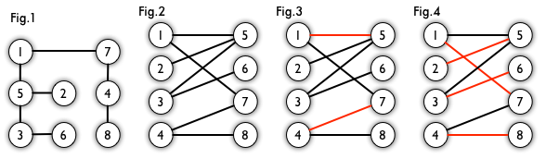
二分图的最大匹配
一个图所有匹配中，所含匹配边数最多的匹配，称为这个图的最大匹配。
如果一个图的某个匹配中，所有的顶点都是匹配点，那么它就是一个完全匹配，也称完美匹配。
优点
Notes:
图1就是一个简单的二分图，我们通常把它画为图2的形式，图3 中标红的边组成的集合，就是一个匹配，这些标红的边，被称为匹配边，匹配边所连接的点则被称为匹配点，图 4 是一个最大匹配，也是一个完全匹配，它包含 4 条匹配边。

Slide 7
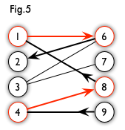

交替路：从一个未匹配点出发，依次经过非匹配边、匹配边、非匹配边……形成的路径叫交替路。
增广路：从一个未匹配点出发，走交替路，如果途径另一个未匹配点（出发的点不算），则这条交替路称为增广路。
优点
Notes:
下面图 5 中匹配数为2的集合1，6，4，8，它的一条增广路如图 6 所示，这些标红的点代表匹配点，由此可见，增广路的首尾一定是非匹配点。
增广路有一个重要特点，那就是非匹配边比匹配边多一条，只要把增广路中的匹配边和非匹配边的身份交换，图中的匹配边数目比原来多了 1 条。
我们可以通过不停地找增广路来增加匹配中的匹配边和匹配点。找不到增广路时，达到最大匹配（这是增广路定理）。匈牙利算法正是这么做的。
所以接下来讲一下匈牙利树。

Slide 8
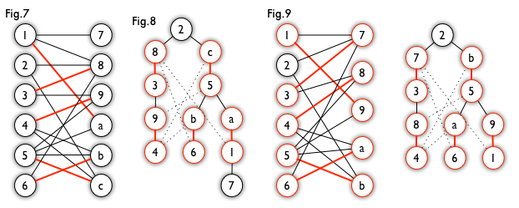
匈牙利树
匈牙利树一般由 BFS 构造（类似于 BFS 树）。从一个未匹配点出发运行 BFS（唯一的限制是，必须走交替路），直到不能再扩展为止。
优点
Notes:
由图 7，可以得到如图 8 的一棵 BFS 树。这棵树存在一个叶子节点为非匹配点（7 号），但是匈牙利树要求所有叶子节点均为匹配点，因此这不是一棵匈牙利树。如果原图中根本不含 7 号节点，那么从 2 号节点出发就会得到一棵匈牙利树。这种情况如图 9 所示（顺便说一句，图 8 中根节点 2 到非匹配叶子节点 7 显然是一条增广路，沿这条增广路扩充后将得到一个完全匹配）。

Slide 9
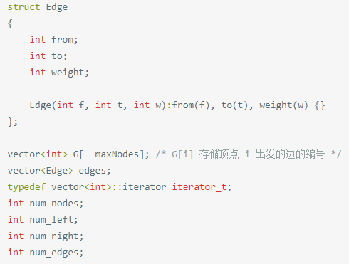
匈
牙
利
算
法
的
代
码
实
现
优点
Notes:
这里先构造一种数据类型edge，然后存到vector中。

Slide 10
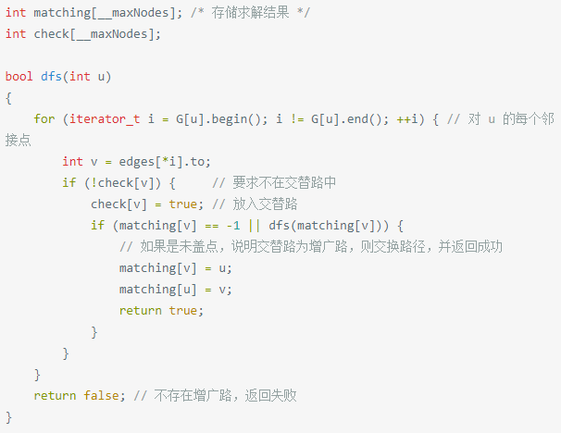
Notes:
这里采用深度优先遍历的方法来寻找增广路

Slide 11
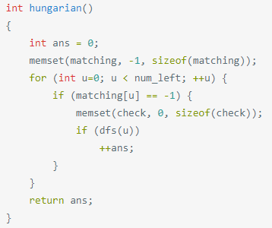
优点
Notes:
这里是匈牙利算法的深度优先遍历版本的主要代码

Slide 12
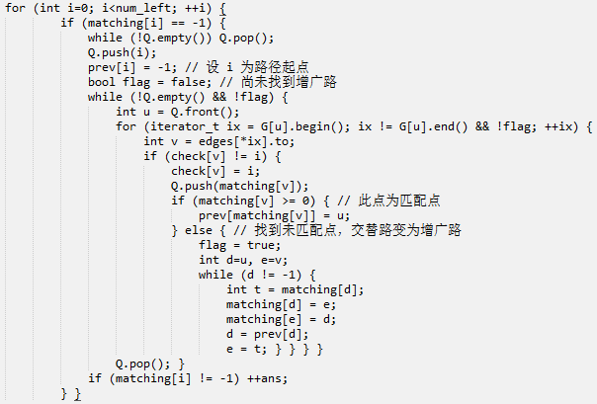
优点
Notes:
这里是匈牙利算法的广度优先遍历版本主要代码

Slide 13
匈牙利算法的要点如下
1.从左边第 1 个顶点开始，挑选未匹配点进行搜索，寻找增广路。
如果经过一个未匹配点，说明寻找成功。更新路径信息，匹配边数 +1，停止搜索。
如果一直没有找到增广路，则不再从这个点开始搜索。事实上，此时搜索后会形成一棵匈牙利树。我们可以永久性地把它从图中删去，而不影响结果。
2.由于找到增广路之后需要沿着路径更新匹配，所以我们需要一个结构来记录路径上的点。DFS 版本通过函数调用隐式地使用一个栈，而 BFS 版本使用prev数组
Notes:
从性能上比较，两个版本的时间复杂度相同。DFS 的优点是思路清晰、代码量少，但是性能不如 BFS。对于稀疏图，BFS 版本明显快于 DFS 版本；而对于稠密图两者则不相上下。在完全随机数据 9000 个顶点 4,0000 条边时前者领先后者大约 97.6%，9000 个顶点 100,0000 条边时前者领先后者 8.6%, 而达到 500,0000 条边时 BFS 仅领先 0.85%。

Slide 14
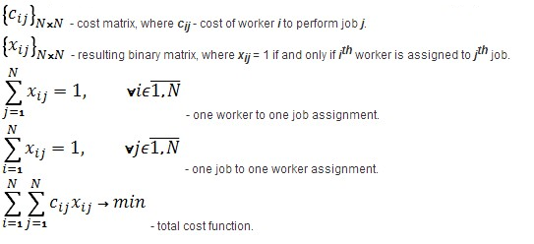
匈牙利算法应用实例
问题描述：N个人分配N项任务，一个人只能分配一项任务，一项任务只能分配给一个人，将一项任务分配给一个人是需要支付报酬，如何分配任务，保证支付的报酬总数最小。
问题数学描述：

Slide 15
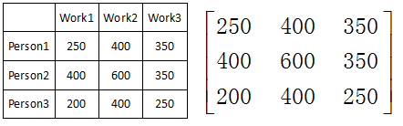
实例分析---穷举法
在讲将匈牙利算法解决任务问题之前，先分析几个具体实例。
以3个工作人员和3项任务为实例，下图为薪酬图表和根据薪酬图表所得的cost矩阵。

Slide 16
利用最简单的方法(穷举法)进行求解，计算出所有分配情况的总薪酬开销，然后求最小值。
total_cost1 = 250 + 600 + 250 = 1100; x00 = 1,x11 = 1,x22 = 1;
total_cost2 = 250 + 350 + 400 = 1000; x00 = 1,x12 = 1,x21 = 1;
total_cost3 = 400 + 400 + 250 = 1050; x01 = 1,x10 = 1,x22 = 1;
total_cost4 = 400 + 350 + 200 = 950; x01 = 1,x12 = 1,x20 = 1; //最优分配
total_cost5 = 350 + 400 + 400 = 1150; x02 = 1,x10 = 1,x21 = 1;
total_cost6 = 350 + 600 + 250 = 1150; x02 = 1,x11 = 1,x22 = 1;
对于任务数和人员数较少时，可利用穷举法计算结果。
若将N任务分配给N个人员，其包含的所有分配情况数目为N!，N增大时，穷举法将难以完成任务。

Slide 17
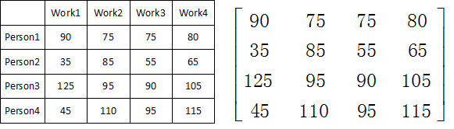
实例分析---匈牙利算法
下面结合具体实例，分析匈牙利算法如何解决任务分配问题。
以N = 4为实例，下图为cost列表和cost矩阵。

Slide 18
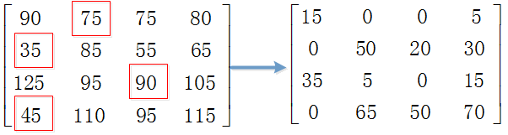
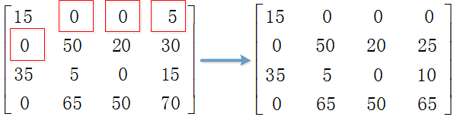
Step1.从第1行减去75，第2行减去35，第3行减去90，第4行减去45。
Step2.从第1列减去0，第2列减去0，第3列减去0，第4列减去5

Slide 19
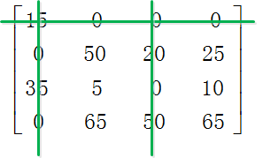
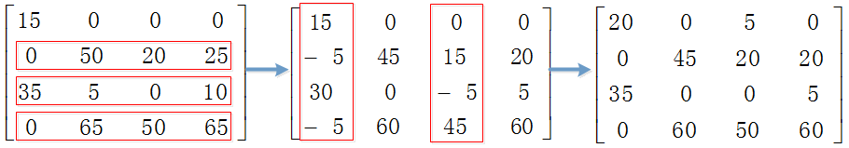
Step3.利用最少的水平线或垂直线覆盖所有的0。
Step4.由于水平线和垂直线的总数是3，少于4，进入Step5。
Step5.没有被覆盖的最小值是5，没有被覆盖的每行减去最小值5，被覆盖的每列加上最小值5，然后跳转到步骤3.

Slide 20
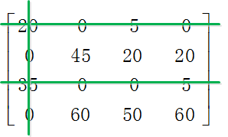
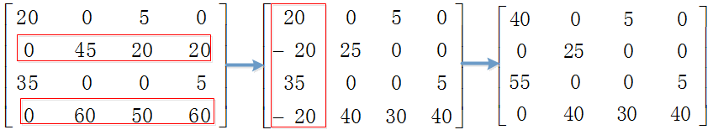
Step3.利用最少的水平线或垂直线覆盖所有的0。
Step4.由于水平线和垂直线的总数是3，少于4，进入Step5。
Step5.没有被覆盖的最小值是5，没有被覆盖的每行减去最小值5，被覆盖的每列加上最小值5，然后跳转到步骤3.

Slide 21
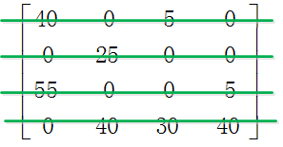
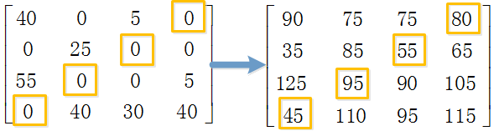
Step3.利用最少的水平线或垂直线覆盖所有的0。
Step4.由于水平线和垂直线的总数是4，算法结束，分配结果如下图所示。
Notes:
其中，黄色框表示分配结果，左边矩阵的最优分配等价于左边矩阵的最优分配。

Slide 22
谢谢

